Slide 1

Servicios disruptivos y dispositivos portátiles
Mg. Msc. QF Aldo Alvarez Risco
aalvarez@digemid.minsa.gob.pe

Slide 2
Agenda
1.
3.
Posicionamiento y Marca
Oportunidades en el área de servicios: Caso salud
2.
¿De donde provienen las ideas?

Slide 3
Posicionamiento y Marca
El posicionamiento de una marca es básicamente un concepto relacionado con la forma en que usamos nuestra mente, un concepto especialmente implicado con el proceso de la memoria.
Aunque existen varios modelos para describir el proceso de la memoria, uno de los más reconocidos es el modelo de asociación, el cual explica nuestra memoria en términos de nodos y vínculos.

Slide 4
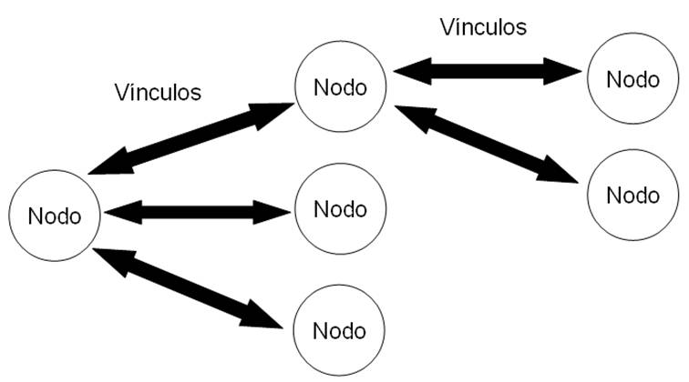
Posicionamiento y Marca

Slide 5

Pasando del Océano Rojo al Océano Azul
Fuente: http://image.slidesharecdn.com/laestrategiadeloceanoazul-131114174743-phpapp01/95/la-estrategia-del-oceano-azul-1-638.jpg?cb=1384473030

Slide 6
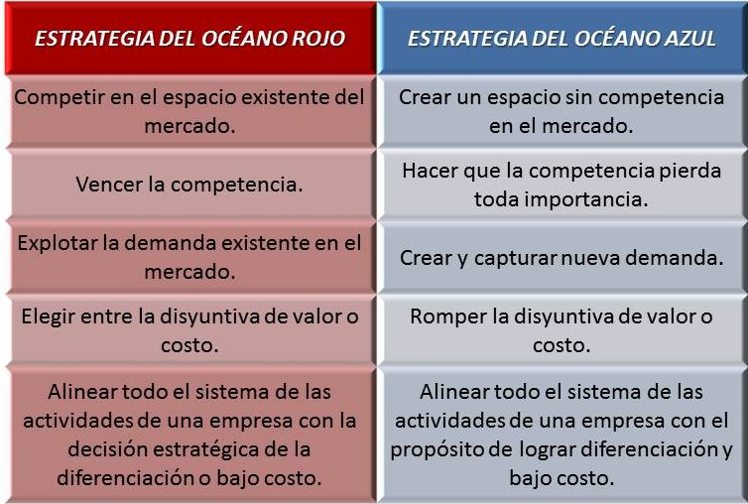
Pasando del Océano Rojo al Océano Azul

Slide 7
Innovaciones de apoyo vs disruptivas
¿Por qué las empresas líderes no adoptan la nueva tecnología antes de verse desplazadas por los nuevos entrantes?
Las innovaciones "de apoyo" se caracterizan por ofrecer una mejora continua del funcionamiento de un servicio o producto.
Usualmente, son las empresas líderes de la industria las que las desarrollan. Tienen motivos para innovar porque los clientes más exigentes tienden a pagar precios superiores. Ejemplo: Páginas Web para la compra y chequeo de vuelos, canje de km, etc.

Slide 8
Innovaciones de apoyo vs disruptivas
¿Por qué las empresas líderes no adoptan la nueva tecnología antes de verse desplazadas por los nuevos entrantes?
Las innovaciones disruptivas interrumpen o redefinen la trayectoria del funcionamiento del servicio o producto.
Las empresas líderes enfrentan dificultades para adoptarlas. El producto innovador puede parecer que no satisface las necesidades o lo hace para un grupo pequeño de cliente; sin embargo, las innovaciones disruptivas van logrando mejoras y poco a poco desplazan a la oferta de las empresas líderes.

Slide 9
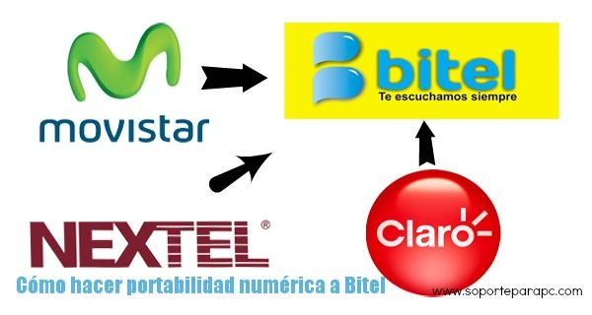

Innovaciones de apoyo vs disruptivas
Servicios/productos disruptivos
Existen dos tipos de innovaciones disruptivas
Bajo Nivel: Atraen a los clientes menos exigentes de un mercado ya establecido. Ofrecen nuevos productos o servicios más económicos y de calidad inferior a los
productos existentes.

Slide 10
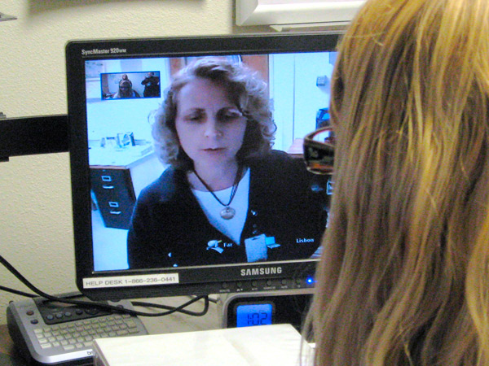
Innovaciones de apoyo vs disruptivas
Servicios/productos disruptivos
Existen dos tipos de innovaciones disruptivas
Nuevo mercado: Las innovaciones disruptivas de nuevo mercado satisfacen las necesidades de los no consumidores.
Servicios de Salud 24 horas

Slide 11
Innovaciones disruptivas
Servicios/productos disruptivos
Existen dos tipos de innovaciones disruptivas
Nuevo mercado: Las innovaciones disruptivas de nuevo mercado satisfacen las necesidades de los no consumidores.

Slide 12
Innovaciones disruptivas
¿De donde provienen las ideas?

Slide 13

Investigación Comercial
Proceso continuo de recolección y análisis de datos de productos y servicios , capacidades y prácticas empresariales en el mercado para satisfacer las necesidades del consumidor.

Slide 14

¿Se debe hacer una investigación comercial?
La investigación comercial es requerida antes de:
Desarrollar nuevos documentos de requerimiento.
Solicitar ofertas costosas.
Evaluar ofertas que no tienen información completa para justificar el costo.
Solicitar ofertas de adquisición que pudiera llevar a un contrato vinculante.

Slide 15


¿Qué se requiere hacer a diario?
Revisar el mercado buscando anuncios, revistas, periódicos, páginas amarillas, tv, productos en tiendas…
Conversar con compañeros o amigos acerca de conocimientos y experiencias con restaurantes, médicos, electricistas…
Hacer búsquedas en Internet de vacaciones, conocer los mejores sitios de compra de videojuegos, conocer los mejores platos que tienen los sitios de comida rápida…….

Slide 16

¿Qué se requiere hacer a diario?
Usar las mismas habilidades para mejorar nuestros juicios empresariales para contratar.
Cambiar las prácticas de adquisición mediante el aumento de los esfuerzos de investigación del mercado y usar las habilidades para lograr que los pedidos y contratos sean a la medida de lo que se requiere.
Hacer una mejor documentación de la investigación comercial mediante archivos de fácil lectura y disponibilidad.

Slide 17

¿Cuando se realiza la investigación comercial?
Cuando….
Se inicia con una descripción de la necesidad.
Continua un proceso de adquisición.
El producto o servicio se torna inútil.
El nivel de investigación comercial desarrollado dependa de varios factores (valor de adquisición, urgencia, complejidad, experiencia y resultados anteriores en el pasado).

Slide 18

¿Cómo se puede usar la investigación comercial?
Para cumplir las normas de adquisición (productos, contratos de servicios basados en resultados, etc.).
Para encontrar recursos disponibles (incluyendo programas preferenciales) que pueden satisfacer nuestras necesidades.
Para determinar las condiciones (garantías, financiamiento, mantenimiento, entregas, etc.).

Slide 19
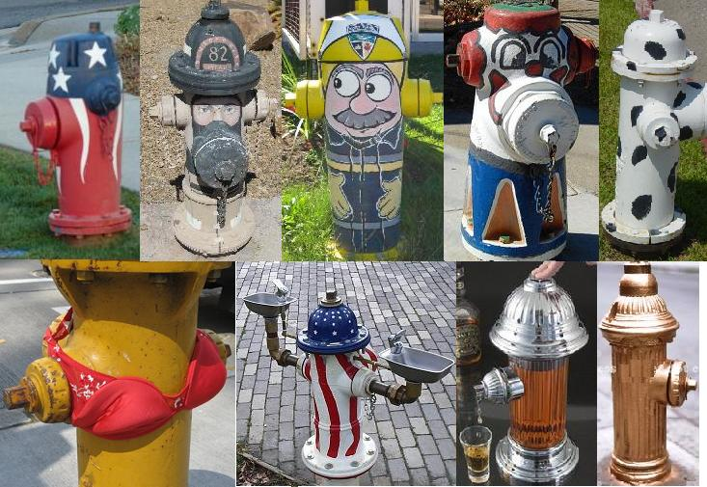
¿Cómo se puede usar la investigación comercial?
Para encontrar regulaciones únicas a nuestros requerimientos.
Para determinar prácticas usuales de personalización, modificación o adaptación de requisitos para satisfacer las necesidades del cliente y los costos asociados.
Ayudar a establecer nuestros requerimientos en términos que permitan y alienten a las empresas a proporcionar productos comerciales o artículos no desarrollados.

Slide 20

¿Cómo se puede usar la investigación comercial?
Para dar forma y apoyar el desarrollo de los requisitos de adquisición, tales como un plan de adquisición y estrategias de adquisición.
Para solicitudes de artesanía (descripciones de productos, instrucciones de trabajo y factores de evaluación utilizados para la selección de la fuente) y los contratos.

Slide 21

¿Cómo se puede usar la investigación comercial?
Para facilitar la preparación de la documentación de adquisición que lleva a decisiones de adquisición a mejor precio.
Para adquirir productos o servicios más rápido, más baratos y con mejores capacidades.

Slide 22
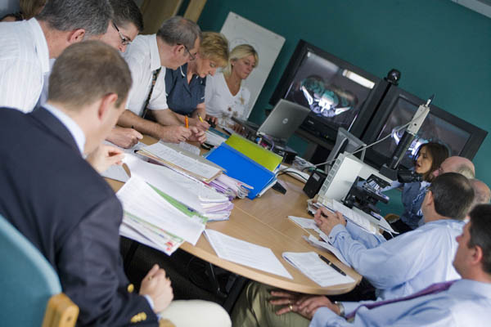
¿Quién es responsable de la investigación comercial?
La participación variará en función de la organización y los tipos de productos o servicios que se necesitan.
Un amplio rango de personas podría participar en la investigación comercial, basadas en sus áreas de experticia.

Slide 23
¿Existen otras técnicas para realizar la investigación comercial?
1. Leer revistas de negocios
Para contactar personas conocedores (a nivel del estado o empresariado) en mercados específicos.
b. Para contactar especialistas en contratos, proyectos del entorno público y privado. Tomar las enseñanzas que pueden transmitir estas personas de los procesos de adquisición.
c. Para contactar fuentes conocidas de proveedores de servicios.

Slide 24
¿Existen otras técnicas para realizar la investigación comercial?
2. Revisar entrevistas del mercado hechas por las compañías.
3. Realizar entrevistas para obtener información de uso potencial en el futuro mediato o inmediato.
4. Realizar visitas personales a los sitios de interés

Slide 25






¿Existen otras técnicas para realizar la investigación comercial?
5. Asistir a ferias, conferencias y simposios.

Slide 26




¿Existen otras técnicas para realizar la investigación comercial?
6. Buscar en las páginas del estado relacionada con el comercio de bienes y servicios.

Slide 27


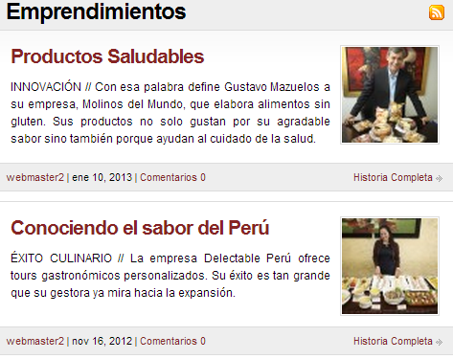

¿Existen otras técnicas para realizar la investigación comercial?
7. Buscar en diarios en Internet en distintos idiomas.

Slide 28
¿Existen otras técnicas para realizar la investigación comercial?
8. Crowdsourcing
Usar la fuerza de las multitudes como proveedoras de trabajo, generalmente intelectual.
Permite a los clientes actuales y potenciales participar de manera voluntaria y masiva en la toma de decisiones, aportar ideas y contenido a una empresa. Existen múltiples objetivos :
La resolución de problemas.
El conocimiento de los usuarios.
Aumentar las ventas.
La gestión de reputación.
La retroalimentación y opiniones de productos y servicios.

Slide 29

¿Existen otras técnicas para realizar la investigación comercial?
9. Maximizar el facebook como espacio de búsqueda.

Slide 30
EJEMPLOS
DISRUPCIÓN DE SERVICIOS DE SALUD

Slide 31


Slide 32
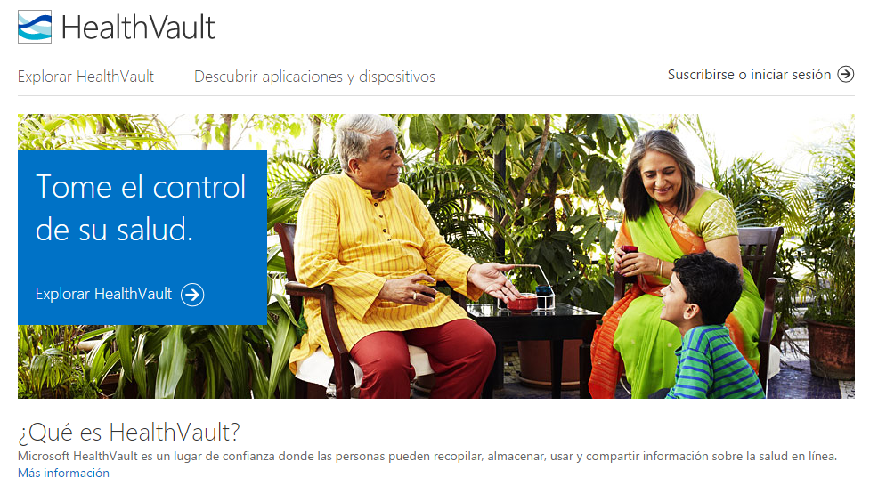
Microsoft HealthVault es un lugar de confianza donde las personas pueden recopilar, almacenar, usar y compartir información sobre la salud en línea.
Fuente: https://www.healthvault.com/pe/es

Slide 33
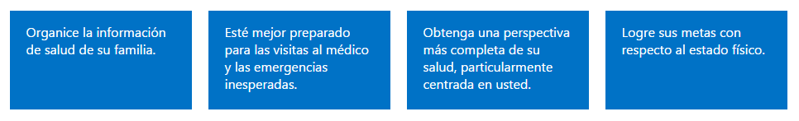
Fuente: https://www.healthvault.com/pe/es

Slide 34
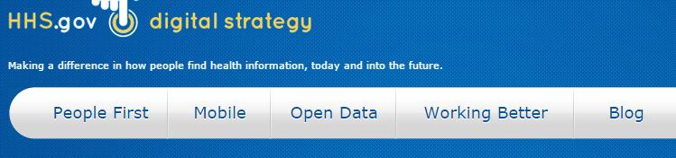
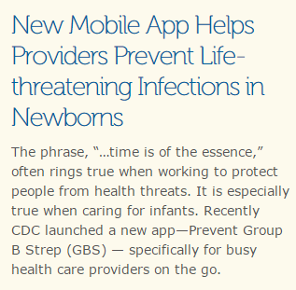
Making a difference in how people find health information, today and into the future.
Fuente: http://www.hhs.gov/digitalstrategy

Slide 35
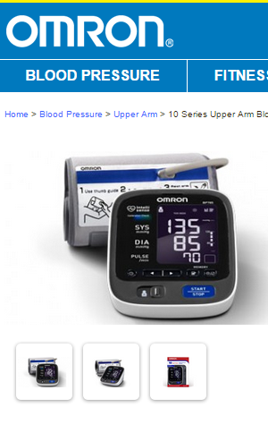
Fuente: http://omronhealthcare.com/products/10-series-upper-arm-blood-pressure-monitor-bp785/

Slide 36

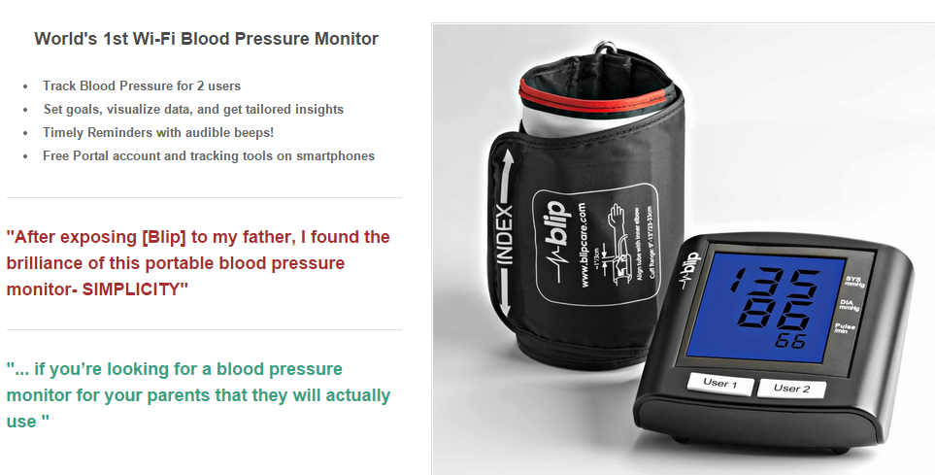
Fuente: http://www.blipcare.com/blip-bp.html

Slide 37

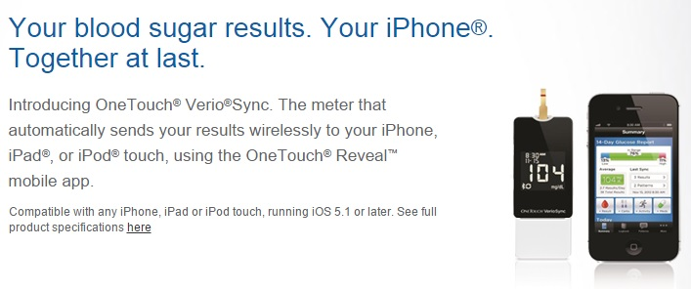
Fuente: http://www.onetouch.com/veriosync

Slide 38

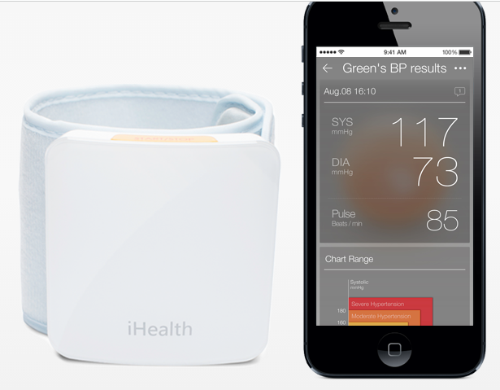
Fuente: http://www.ihealthlabs.com/blood-pressure-monitors/wireless-blood-pressure-wrist-monitor/

Slide 39

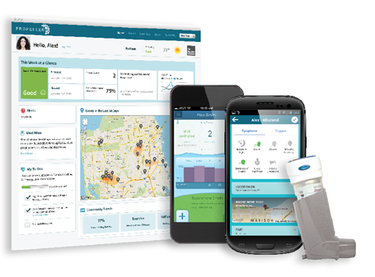
Fuente: http://propellerhealth.com/solutions/

Slide 40

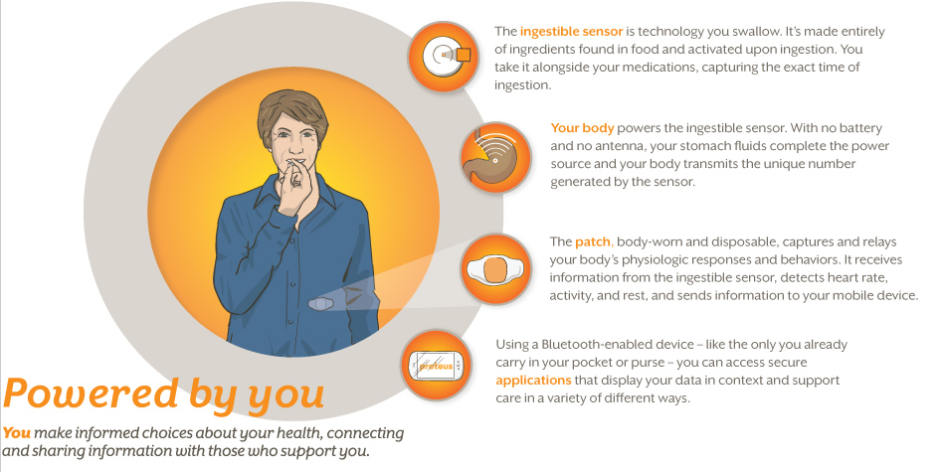
Fuente: http://www.proteus.com/technology/digital-health-feedback-system/

Slide 41
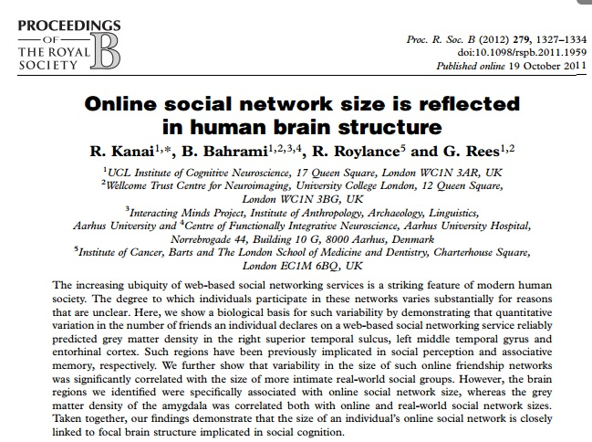
Maximicemos el uso de las redes sociales y la Internet en general para generar servicios/productos disruptivos.

Slide 42
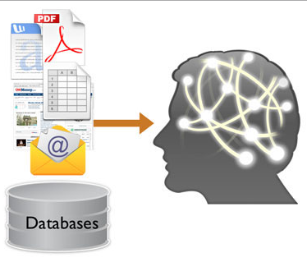
Posicionamiento y Marca
Bases de datos

Slide 43
Servicios disruptivos y dispositivos portátiles
Mg. Msc. QF Aldo Alvarez Risco
aalvarez@digemid.minsa.gob.pe

